Slide 1
Proyecto OMI TC2006B
TC2006B
TEAM 4
TC2006B

Slide 2
Contexto
El TEC de Monterrey se está preparando para ser sede de la Olimpiada Mexicana de Informática en las instalaciones de algunas de nuestras sedes en el mes de octubre del año en curso.
Para realizar este evento, con altos estándares de calidad, debemos asegurar que contamos con la infraestructura de red adecuada y que podemos integrar esta a la red del Campus sin comprometer la continuidad de operación.

Slide 3
Requisitos
Primaria
Jueces
Secundaria
Coaches
Preparatoria
Prensa
264
10
668
198
32
132
32

Slide 4
1
Espacios Físicos

Slide 5
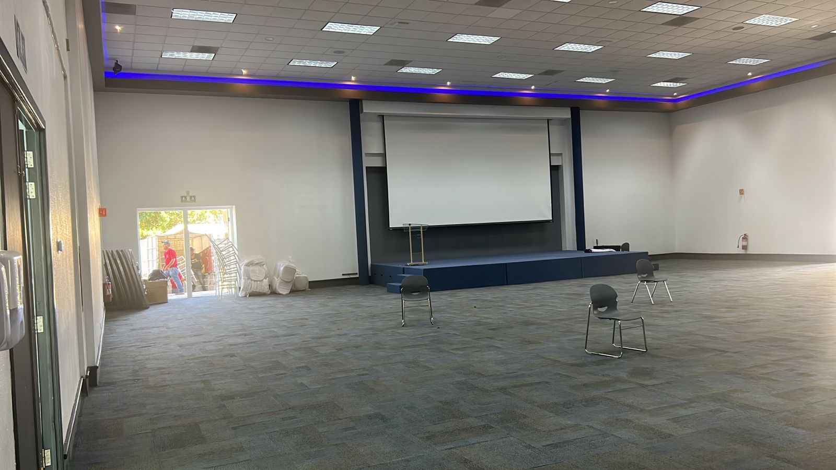
Alumnos

Slide 6
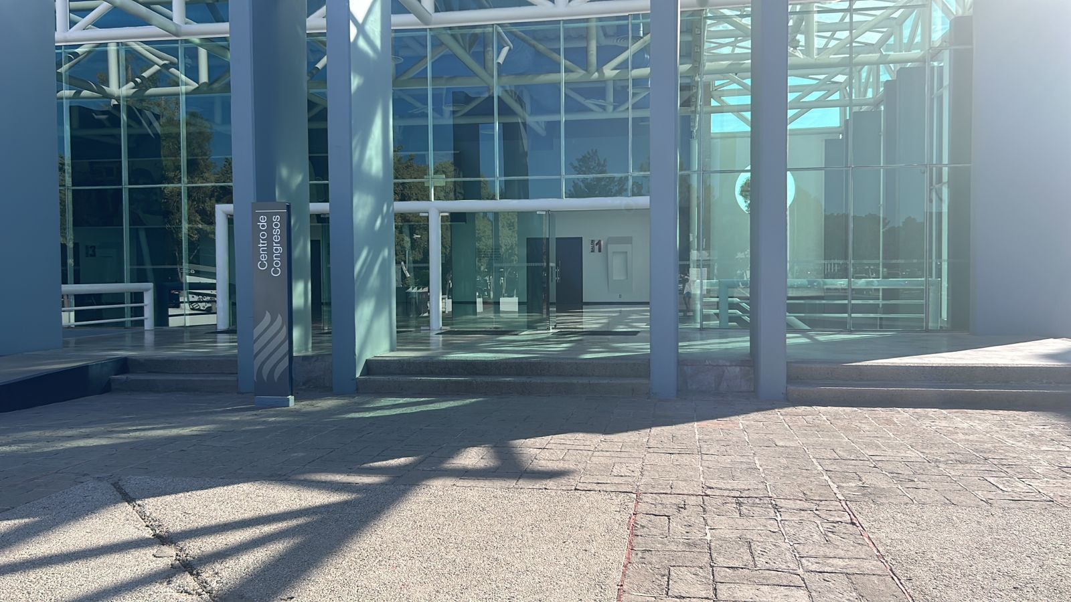
Prensa

Slide 7
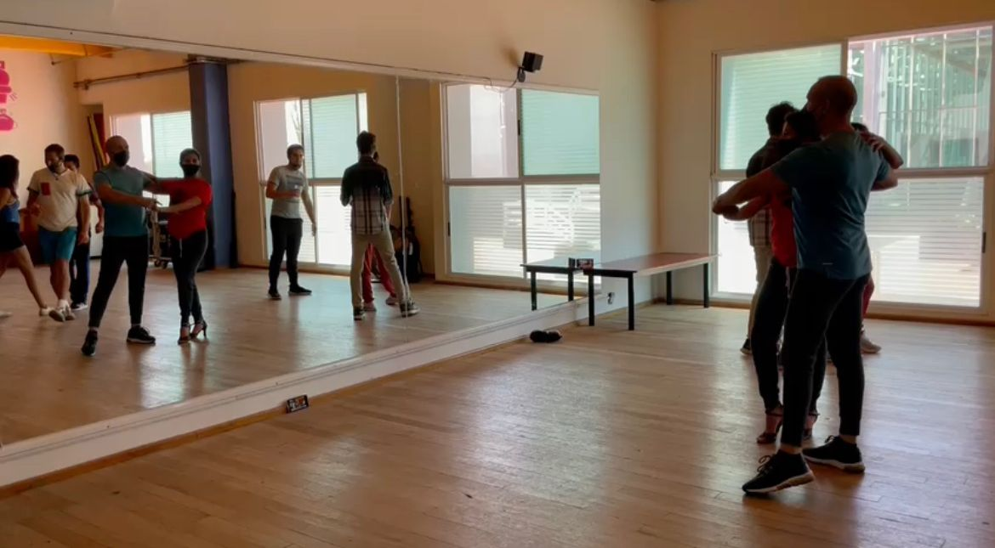
Coaches

Slide 8
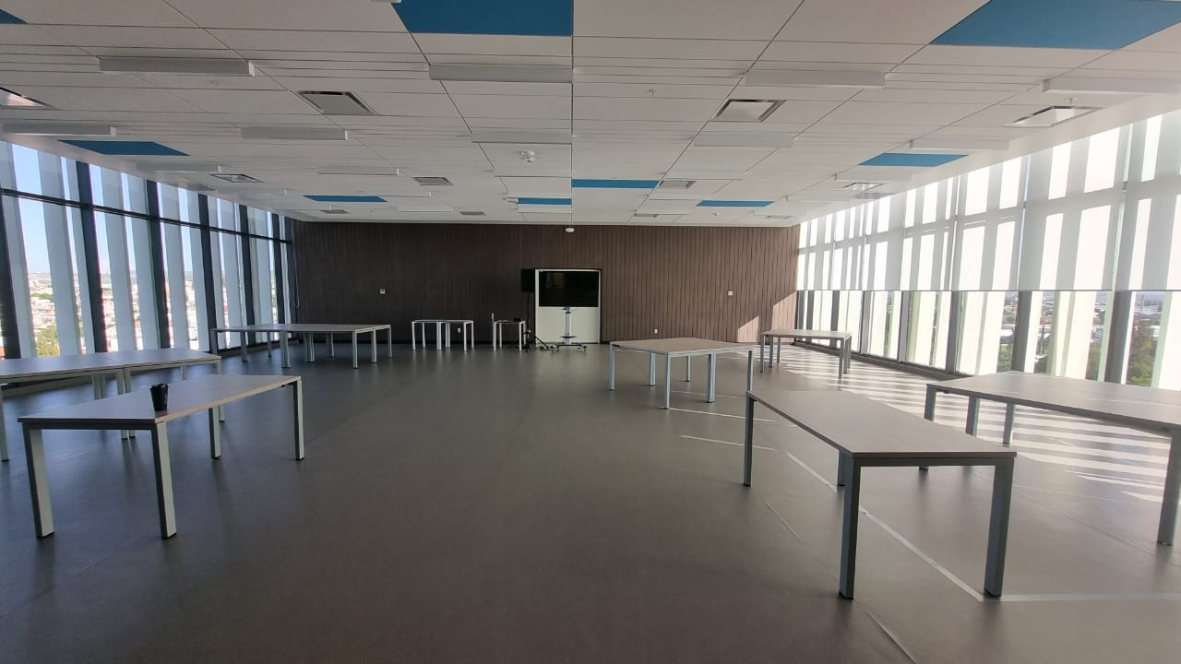
Jueces

Slide 9
2
Equipos y presupuesto

Slide 10
Equipos
Switches 2960
Router 4321
33
1
Access Point 9136
Tarjeta de Red
NIM-2T
5
1
$1449 USD
$2215 USD
$2551 USD
$396 USD

Slide 11
$ 62,787 USD

Slide 12
3
Diseño lógico
de la red

Slide 13
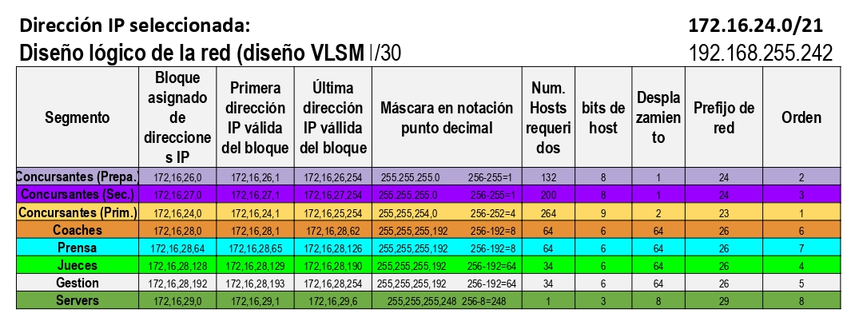

Slide 14
4
Diseño físico
de la red

Slide 15
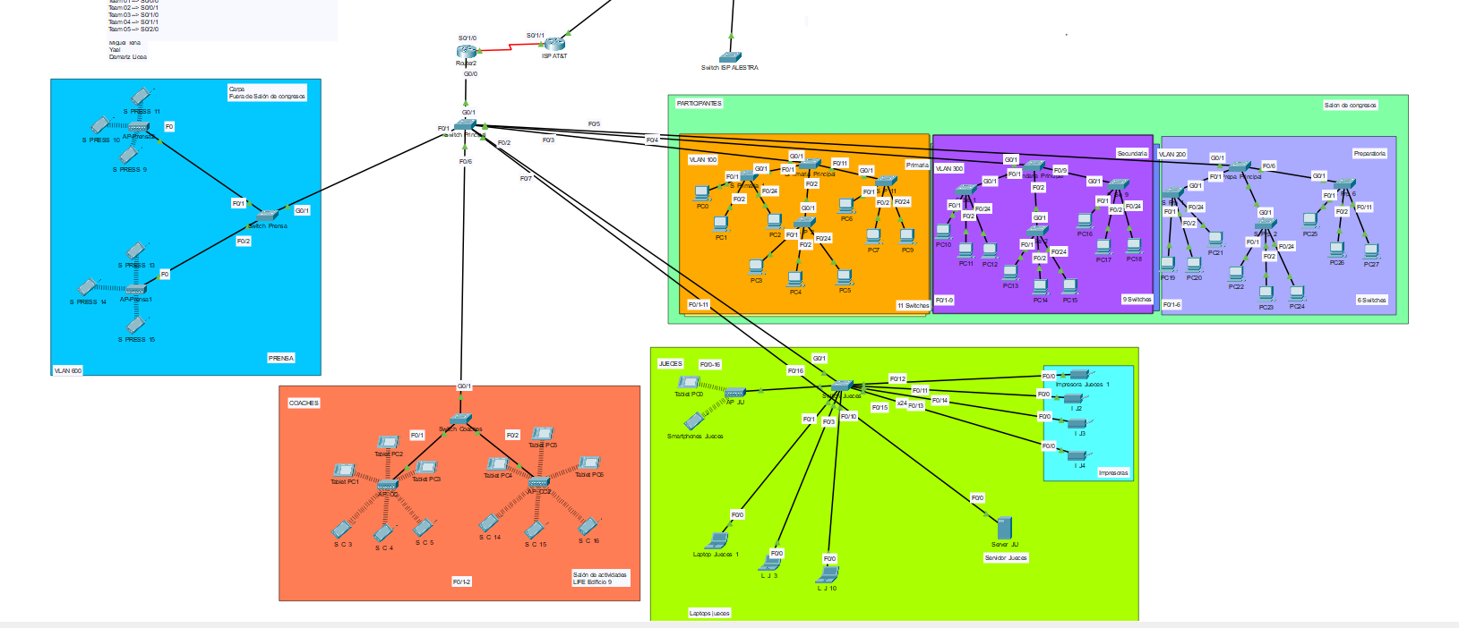

Slide 16
5
Prueba de concepto

Slide 17
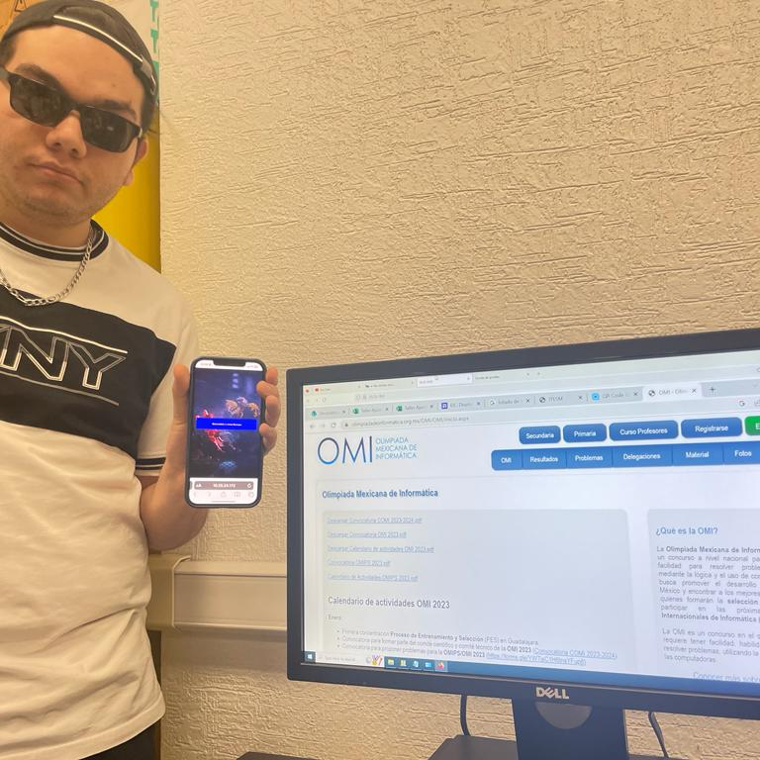
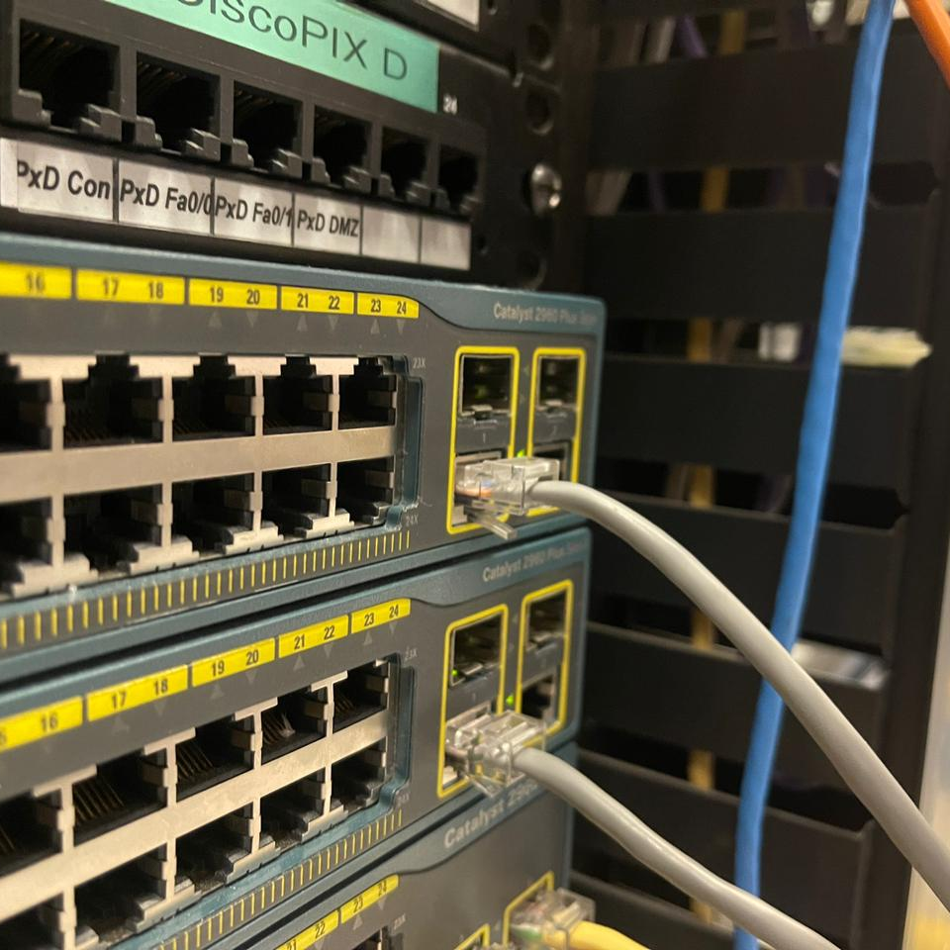
En la prueba de concepto, realizamos pruebas de conectividad como: pings, navegación en la Web, así como telnets y ssh a router frontera, switch principal, switch de coaches, así como probar conexión a un Access Point desde nuestros teléfonos.
Simulamos la configuración del área de Coaches, el Switch Principal y el Router Frontera en Packet Tracer.
Esto nos permitió comprobar la viabilidad del proyecto.

Slide 18
6
Conclusiones

Slide 19
Aprendizajes del proyecto
Técnico
Estándares
Viabilidad
Es importante conocer el lado técnico de las cosas para saber el por qué detrás de todo.
Nos dimos cuenta de lo importante que son los estándares para las redes.
El proyecto nos ayudó a plantearnos situaciones de la vida real

Slide 20
¡Gracias!
Network security introduction workshop
Network security introduction workshop

